Slide 1
THEMPPO
(THEMatique Prosodie et Production Orale)
-
Perspectives scientifiques

Slide 2
L’approche THEMPPO

Slide 3
Les deux thématiques
L’Expérience Silencieuse
Le Corps Engagé

Slide 4
L’Expérience Silencieuse
Conscience de ce qui se passe dans le corps – sensations avant et pendant la parole
‘the feeling of what happens’ (Damasio)
conscient de l'interdépendance des mots (parlés) et du corps
dimension physiologique
psycho-affective (émotion).

Slide 5
Le Corps Engagé
Ouvrir l’espace traditionnel de la communication :
Entre l’apprenant et l’enseignant
Entre l’apprenant et les écrans
Diversifier les types de rapports à l’environnement, en passant souvent aussi par l’imaginaire

Slide 6
Le Corps Engagé
Il faut rétablir les voies neurophysiologiques dans le corps pour que la voix puisse voyager à travers le corps en stimulant des réponses physiques, sensorielles, et émotionnelles.
Freeing the Natural Voice - Kristin Linklater

Slide 7
Recherche - Action

Slide 8
Formations de formateurs
L’expérience silencieuse :
Activités préparatoires à la prise de parole : travail sur la posture, travail sur le souffle - la respiration et le travail sur les organes articulateurs
Activités pendant la parole : les silences, la lecture et prise de parole “à haute voix sans son”.

Slide 9
Formations de formateurs
Apport des neurosciences cognitives
Acquisition du langage
Linguistique
Phonétique/phonologie
Bases cérébrale du langage (perception/production)
Formations orientées sciences
Interventions ponctuelles

Slide 10
Formation des formateurs
Le corps engagé :
Activités autour du corps en déplacement, du corps en mouvement sur place et orienté dans l’espace
Travail sur les zones d’engagement.
10

Slide 11
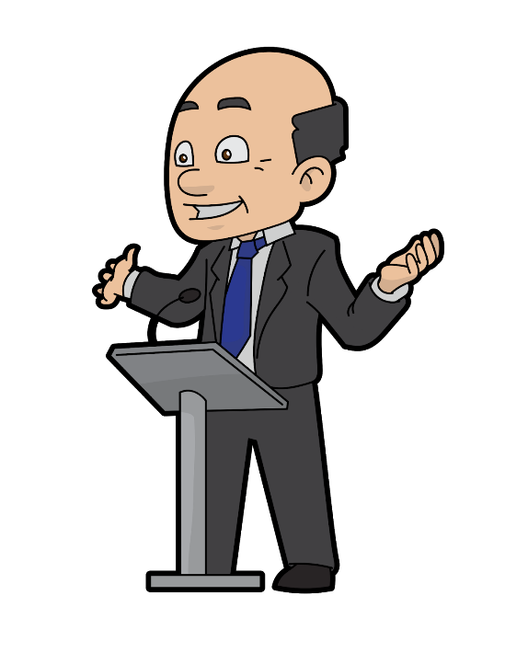
AFEEL
Energy
Focus
Emotion
Awareness
Liberation

Slide 12
Mais aussi à Distance
10 vidéos
Finalisées :
Teaser posture + activité

Slide 13
Mais aussi à Distance
10 vidéos
En cours :
Teaser breathing + 3 activités
Teaser articulation + 3 activités

Slide 14
Mais aussi à Distance
à suivre :
une vidéo pour chaque approche
création d’un parcours en ligne avec intégration des vidéos

Slide 15
Mais aussi à Distance
« Il s’agit incontestablement d’une action fortement «innovante» d’Innovalangues, qui a toutes les chances d’être affichée pour vanter la multimodalité et l’originalité du projet dans son intégralité »
JR Lapaire – Rapport scientifique sur les vidéos,
Novembre 2017

Slide 16
Vers une mise en scène
Drama in Education days 2018 - Constance, Allemagne, juillet 2018 :
Embodying Language - ‘theatre in the language classroom. An improvisational approach to body and voice’
“Mettre en scène une parole incarnée”
Formations de formateurs, UGA

Slide 17
Vers une mise en scène
Summer school « The role of drama in higher and adult language education: teacher training and the challenges of inclusion » - Volet THEMPPO, Grenoble, février 2019 :
“Mettre en scène une parole incarnée” - des approches THEMPPO dans un cadre théâtral qui raconte l’évolution langagière de l’enfant des premiers sons, au babillage, aux premiers mots jusqu’à l’acquisition de la syntaxe.
Un support scientifique aux activités pratiques avec les interventions d’Avril
Une création théâtrale basée sur le travail des quatre jours du Volet THEMPPO

Slide 18
Supports matériel

Slide 19
Manuel
Vocal Revelations
1ère Partie - Read All About It – Les bases théoriques du travail corporel et vocal
2ème partie - Do Something About It - des activités corporelles et vocales

Slide 20
Recueil de textes théâtraux
Speak the Speech - l’expérience silencieuse et corps engagé sur scène
Réel besoin
Différent des textes existants
Vocabulaire minimaliste
Ciblé par rapport aux difficultés de la langue (grammaticales, syntaxiques et phonologiques)
Autres langues

Slide 21
Remerciements
Nous remercions les partenaires
et vous remercions
pour votre attention.

